Slide 1
Тема кейса: Система автоматического анализа изображений: обнаружение объектов и распознавание текста

Slide 2
Цель:
Разработать систему, которая автоматически обнаруживает объекты и тексты на изображениях с помощью нейронных сетей, записывает информацию об объектах и обработанный текст в мета-данные изображения, реализует поиск по этим данным и предоставляет веб-интерфейс для взаимодействия с пользователем.

Slide 3
Функционал и фреймворки
Работает OCR
Опечатка текста
Нейросеть для обнаружения объектов
Множественная загрузка файлов

Slide 4
Технологии и библиотеки
Easy OCR - для обнаружения текста
FasterR-CNN - для обнаружения объектов на изображении
Tach - загрузка библиотек для нейросети
from flask import Flask, request
render_template, redirect, url_for

Slide 5
Фичи
Добавление файла через область
Личный кабинет
Простой интерфейс
Помощь в двух форматах

Slide 6
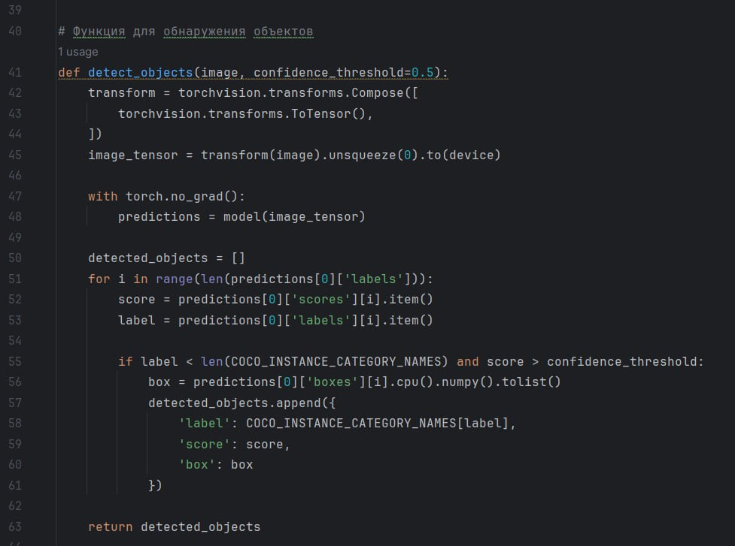
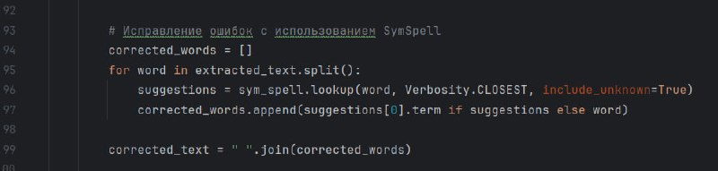
В данном коде, происходит обнаружение объектов. Автоматическое вычисление градиентов. И в последнем блоке происходит фильтрация.
Создается пустой список, в который будут добавляться слова с исправлениями. Итерация по словам в извлечённом тексте

Slide 7
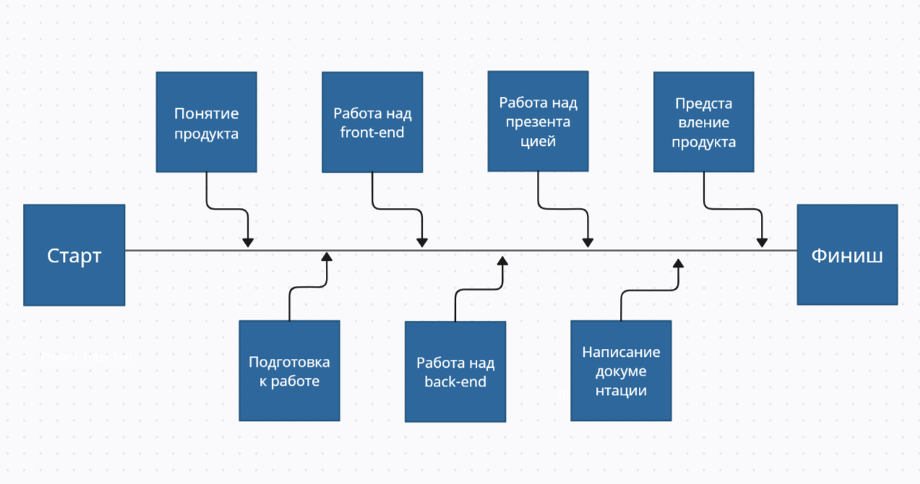

Slide 8
